Slide 1
GRAFİK SANAT TARİHİ
1. HAFTA

Slide 2
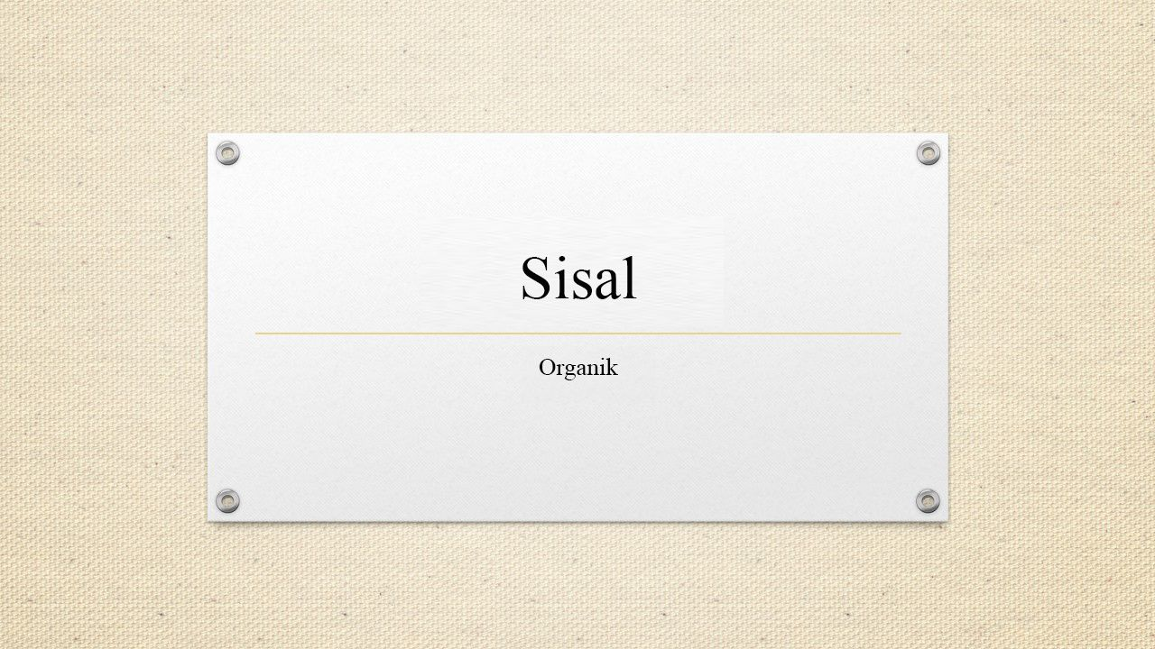
ENDÜSTRİ DÖNEMİ VE DÖNEMLERDE GRAFİK SANATI
Fotoğrafın Bulunuşu
Rönesans ve reform hareketleri bilimsel ve teknik gelişmelerin yolunu açtı, yayılmasını sağladı.
Yazı ve kitaplarla paylaşılan bilgi geliştirildi, teknolojinin hizmetine sunuldu.
Üretim sürecindeki aletlerin yerini makineler aldı.
Tarımda kullanılan teknoloji ile insan ve hayvan gücüne olan ihtiyaç azaldı.
Nüfus köyden kente iş gücü olarak göç etti.
Buharlı gemi ve lokomotiflerle o güne kadar ulaşılamayan, gidilemeyen yerlere gidildi, gidilen her yere tüketim kültürü taşınmış oldu.
Kentleşme hızlandı, küçük dükkânların yerini fabrikalar aldı
.Artan ve kolaylaşan kitap basımı ile okuma yazma oranı yükseldi.

Slide 3
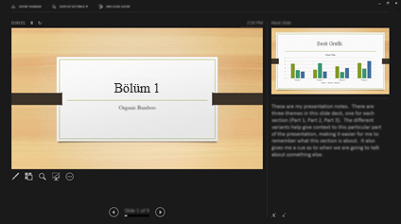
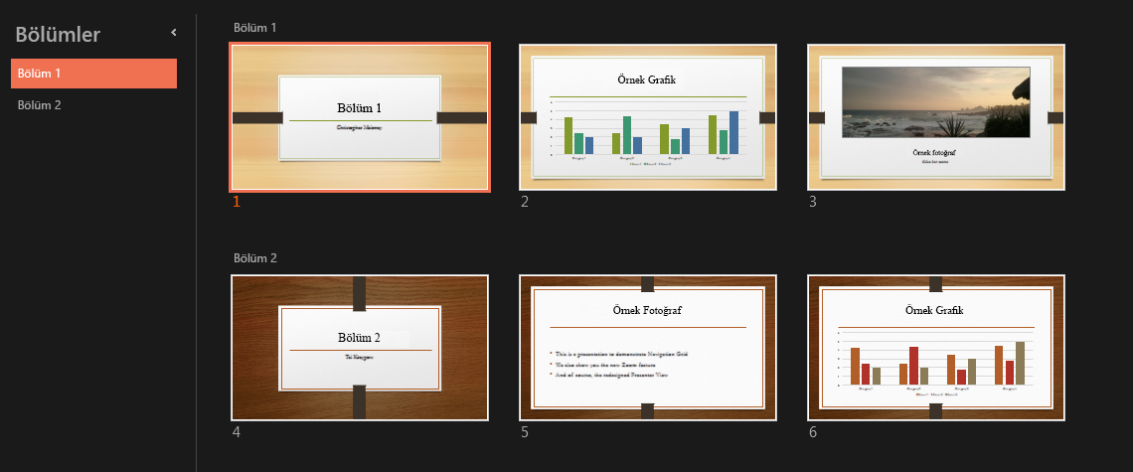
FOTOĞRAFIN BULUNMASI
Geliri artan eğitimli sınıf ile yeni kavramlar, yeni iş alanları, yeni ürün ihtiyaçları ortaya çıktı.
Bu ürünlerin tanıtılması, ulaştırılması, satılması için geleneksel yöntemler terk edildi. Yeni pazarlama ve reklam anlayışı benimsendi.
Günümüz grafik tasarımı en yoğun biçimiyle İngiltere’de 18.yy.da gerçekleşen Endüstri-Sanayi Devrimi ile başlar.
Fotoğraf 18 Ağustos 1839 tarihinde icat olarak kabul edildi.
Ölüme karşı, ölümsüz olma isteği ile portreleri belgelemek amacıyla kullanıldı.
Gelişen baskı teknikleriyle kendini portre fotoğrafçılığından kurtardı.
Temeldeki belgeleme işlevini saklı tutarak, sanat kaygılarıyla kendine farklı konular ve teknikler buldu.
Fotoğraf, resme karşı nesneyi daha gerçekçi biçimde ifade ettiği için hızla grafik tasarım ve reklamcılık içindeki vazgeçilmez yerini aldı.

Slide 4
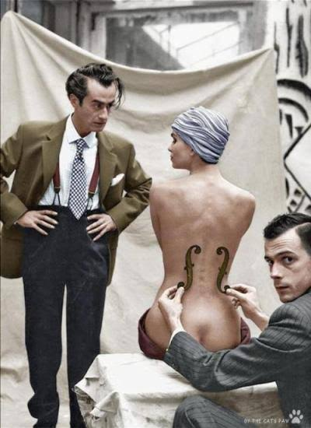
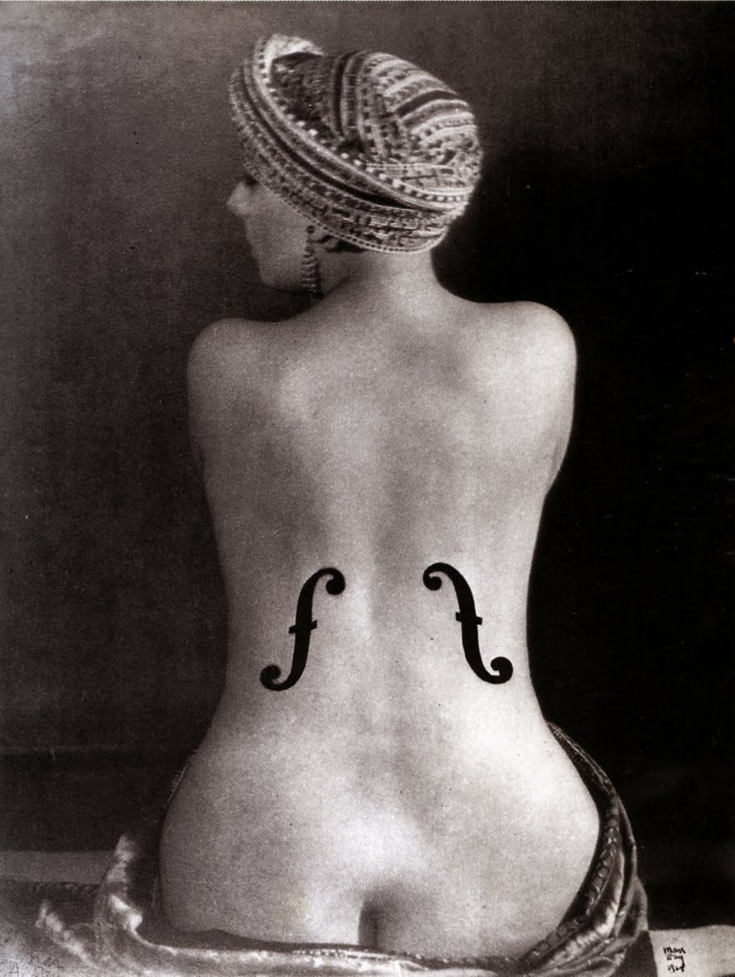
Fotoğrafın en güçlü yanı, insanları gördükleri şeyin doğru olduğuna inandırmasıdır.
Bu gücünü ıspatlayan fotoğraf, bir süre sonra kendisini yeni arayışlar peşinde olan sanatçının yaratıcılığına bırakır.
-Man RAY fotoğraf sanatçısı

Slide 5
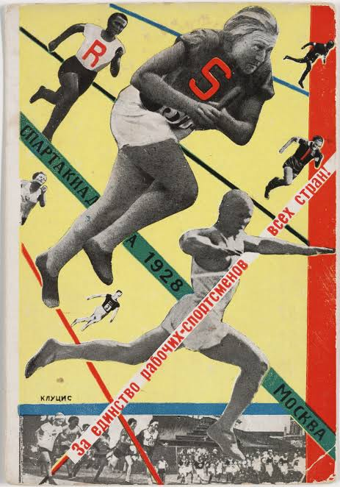
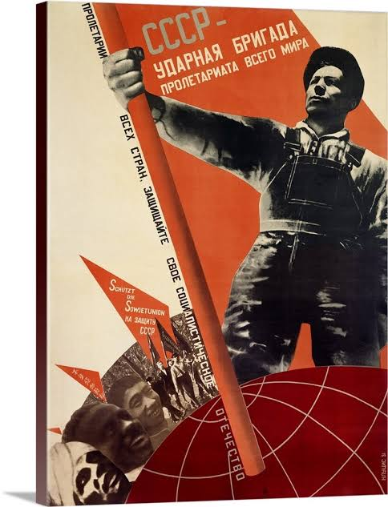
Gustav Klutsis
Stalin dönemi Rusya’da iktidarın ideolojisine uygun afişler tasarlamıştır.
Afişlerinde, fotoğraf ve kolajı birlikte kullanmıştır.

Slide 6

Lissitzky, grafik tasarımın birçok alanında çalıştı. 1890-1941 yılları arasındaki çalışmalarında Rusya’nın iktidar propagandasını yapmıştır.
Çalışmalarının 20. yüzyılın grafik sanatına yön verdiği söylenir.
19. Yüzyılda fotoğrafın bulunuşu, görsel imgelerin reprodüksiyon yoluyla kopyalanma sürecini başlatmış oldu.

Slide 7
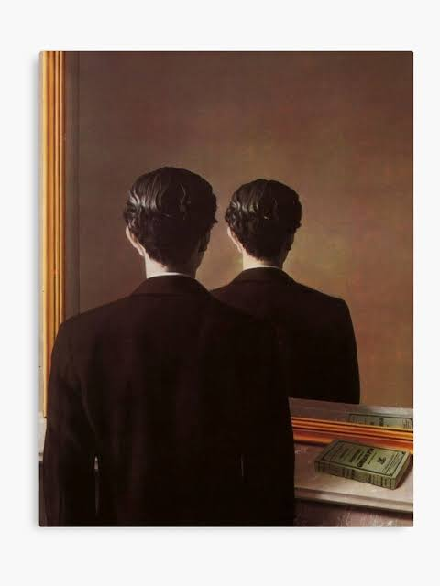
Fotoğraf olmasaydı ’gerçek üstü’ akımın en güçlü temsilcilerinden Rene Magritte ve Andy Goldsworthy’nin ‘land art’ çalışmaları hakkında bir fikrimiz olabilir miydi?

Slide 8
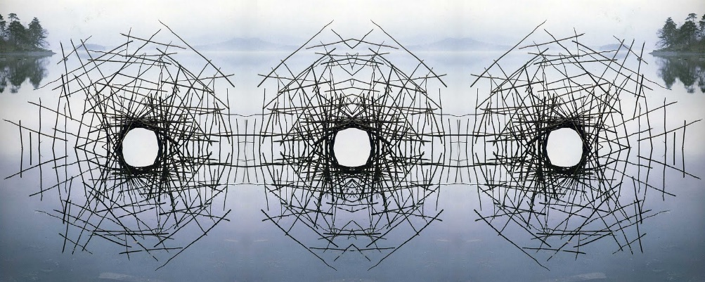
Andy Goldsworthy

Slide 9
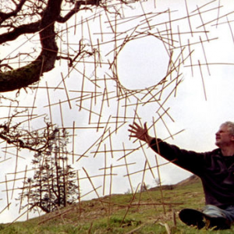

Slide 10
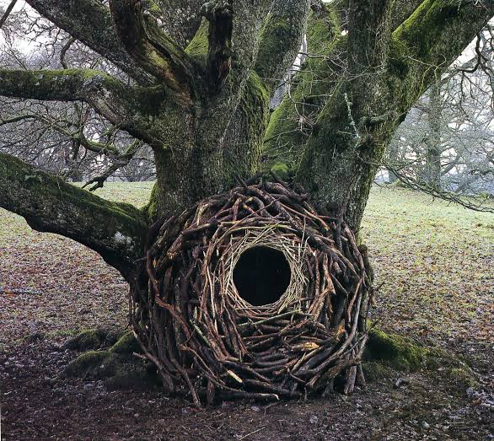

Slide 11
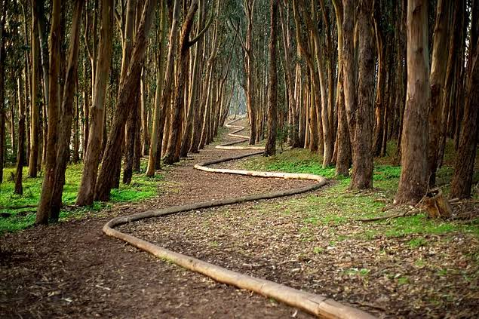

Slide 12
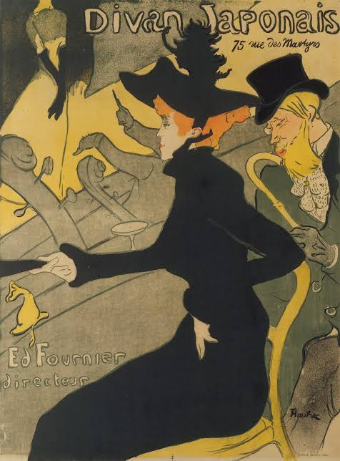
Baskı tekniklerinin ilerlemesi, fotoğrafın gelişimi ve tipografinin önem kazanması ile grafik tasarım kendi görsel dilini oluşturarak resimden ayrılmıştır.
Litografinin Bulunuşu
Litografi (taş-düz baskı) tekniğidir. Litografi, kitap baskıları, afişler dışında sanat eserlerinin röprodüksiyon baskılarında da kullanılmıştır. Tek renkli baskılarla birlikte, birden fazla rengin kullanıldığı büyük boy afiş baskıları yapmak mümkündür.

Slide 13
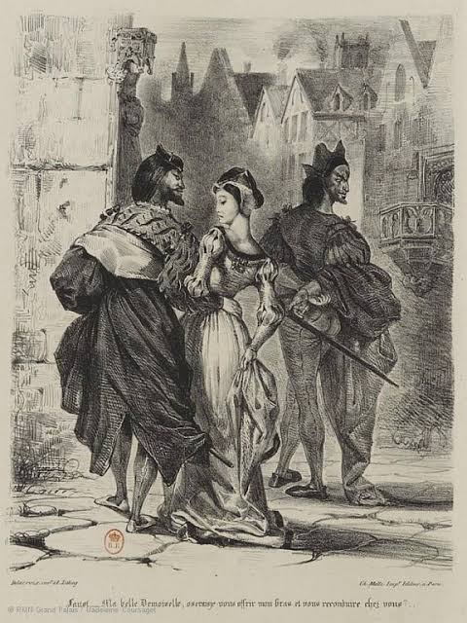
Teknolojik yeniliklerin endüstri devrimi ile birleşmesi, yeni baskı tekniklerinin ortaya çıkmasını sağlamıştır.
Sanatçılar, baskı tekniklerini sadece grafik tasarımın ifade aracı olarak değil, sanatsal çalışmalarında da kullanmışlardır.
*Delacroix

Slide 14
Tipografinin Bulunuşu

